Slide 1
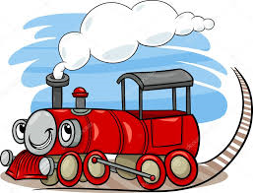
A.F.D High quality toys
A.F.D High
Quality Toys

Slide 2
CHI SIAMO?
A.F.D High Quality Toys è stata fondata nel 2016 ed è una società che produce in modo innovativo giocattoli per bambini.
La nostra sede principale è a Roma e abbiamo filiali in tutta Europa.

Slide 3
PERCHE’ SCEGLIERE NOI?
La particolarità dei nostri giocattoli è che, a differenza degli altri, non vengono ricaricati attraverso batterie bensì mediante un piccolo pannello solare.
Ciò consente di ridurre l’utilizzo di materiali e un impiego energetico maggiormente ecologico.

Slide 4
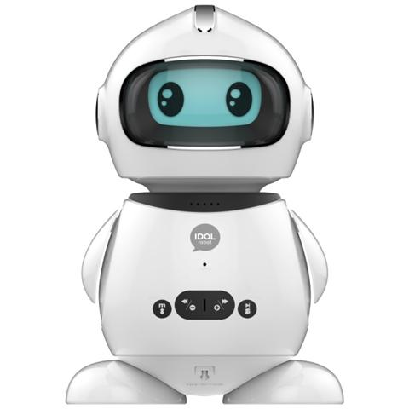
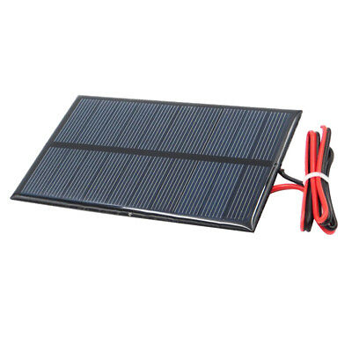

Slide 5
PIANO DI RISCHIO
Evento rischioso | Azioni di prevenzione | Eventuali assicurazioni | Accantonamento fondi o altro
Difetti di produzione | Collaudi e controlli frequenti | Sui beni e Rc verso terzi
Furto o incendio in magazzino | Sistemi di sicurezza all’avanguardia | Furto e calamità
Concorrenza nel settore | Investimento in ricerca e sviluppo
Ritardi o difetti nelle forniture | Diversificare le forniture
Poche materie prime in magazzino | Monitoraggio costante |  | Scorta di Materie prime

Slide 6
DIFETTI DI PRODUZIONE?
La nostra azienda cura nel dettaglio la lavorazione del prodotto, prestando attenzione ad eventuali difetti con un collaudo prima di introdurli nel mercato.

Slide 7
FURTO IN MAGAZZINO?
In prevenzione di furti/incendi la nostra azienda dispone dell’assicurazione sul furto e sulle calamità; prevenzione perché, oltre alla polizza, il contratto prevede la dotazione di un sistema moderno di allarme (antifurto e sorveglianza 24 ore su 24) e di sensori rivelatori di calore, di fumo, di acqua, di movimenti tellurici.
Queste misure, apparentemente ridondanti, permettono di coprire ancora meglio i danni e di risparmiare nel complesso.

Slide 8
CONCORRENZA SUL MERCATO
I nostri esperti sono specializzati nell’analisi del mercato e del marketing, perciò finanziamo studi riguardanti i competitor esistenti e futuri, in modo da anticipare o minimizzare i cambiamenti del mercato.

Slide 9
FORNITORI?
Tema di difficile soluzione: da una parte avere un fornitore unico, di fiducia, con cui avere uno scambio biunivoco, permette di aumentare efficienza e innovazione; d’altra parte il rischio di non avere alternative in caso di problemi è elevato.
Questa è fondamentalmente una scelta strategica: è un rischio imprenditoriale, non mitigabile con contratti esterni (assicurazione)

Slide 10
MATERIE PRIME?
Settimanalmente il nostro fornitore ci procura materiali ecologici di prima qualità a fronte di evitare esaurimenti.
Precauzionalmente la nostra azienda accantona riserve di materiali in misura utile a prevenire l’esaurimento delle scorte.

Slide 11
CONCLUSIONI
A conclusione di quanto esposto possiamo quindi dire che per far fronte in maniera efficace a problemi esterni e interni alla nostra azienda è necessaria la presenza di un risk manager, in grado di considerare tutti i possibili rischi. Deve inoltre essere in grado di trovare il mix più efficiente tra soluzioni strategiche imprenditoriali e le offerte del mercato assicurativo.

